Slide 1
리그오브레전드
바텀 라인 영향력에 대하여
바텀 메타란?
게임의 승패가 바텀 라인전의 승패에 영향을 받을만큼 바텀이 중요함.

Slide 2
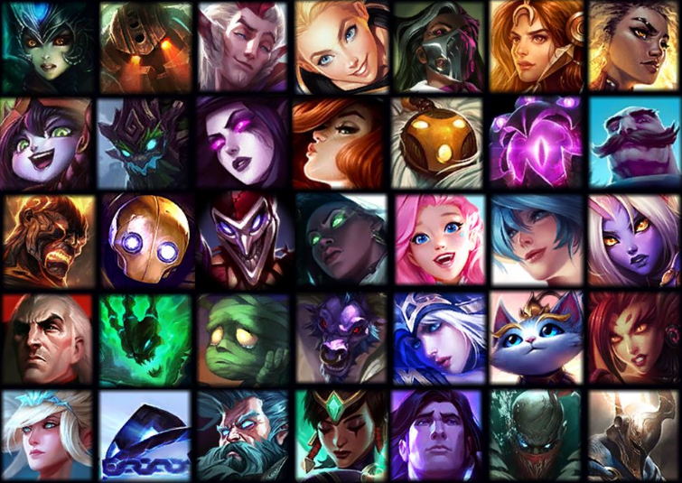
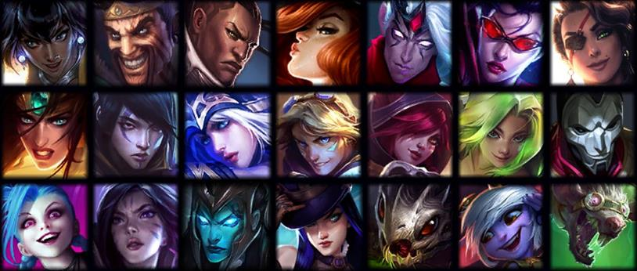
목차
1
주제 소개/선정 배경
3
분석 결과
2
데이터 수집 및 분석 절차
4
총평

Slide 3
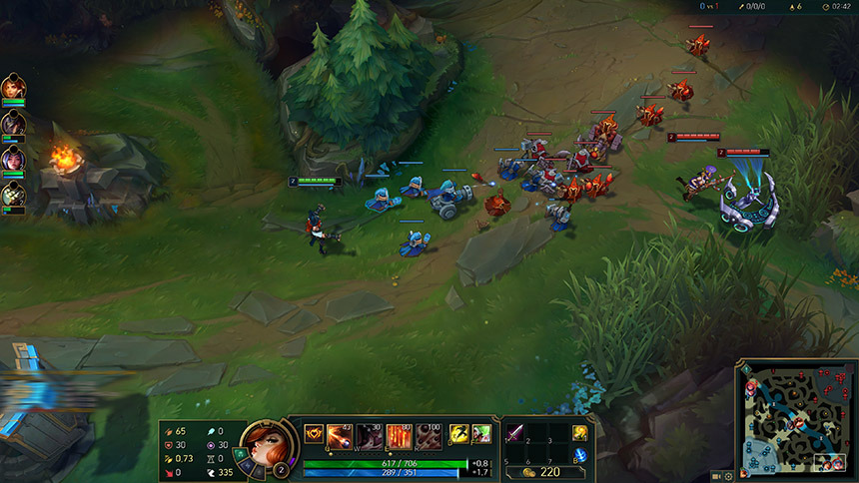
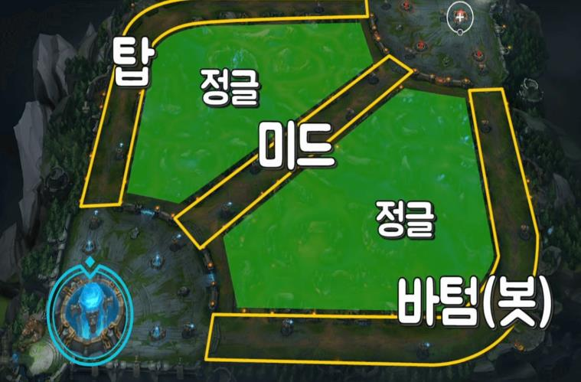
Part 0
배경 지식
리그오브레전드
League of Legends
(통칭 ‘롤’)
5명의 플레이어(5vs5)가 각자 다른 포지션에서 성장을 통해 아이템과 레벨을 올려 상대의 기지를 파괴하는 MOBA 장르의 PC게임
2018 자카르타·팔렘방 아시안 게임 공식 시범 종목 채택, 대한민국 PC방 점유율 1위

Slide 4
Part 1
주제 소개/ 선정 배경
(13.1패치)
… 그러다보니 상위 티어 기준 바텀 뽑기 게임이 되어버렸다
- SKT T1 페이커 23.02. 개인방송 중
Notes:
한국의 대표적인 롤 프로게이머인 T1 소속 페이커 선수는 지난 2월 개인 방송 중 ‘바텀 뽑기 게임이 되어버렸다’ 라는 발언을 했습니다.

Slide 5
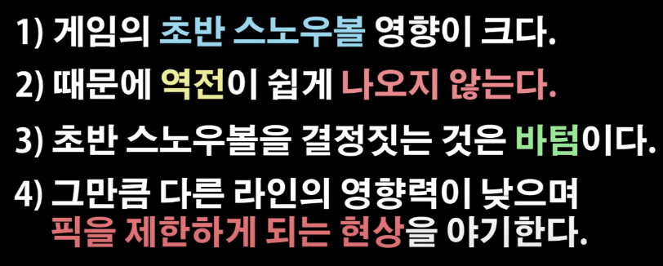
Part 1
(13.1패치)
… 그러다보니 상위 티어 기준 바텀 뽑기 게임이 되어버렸다
- SKT T1 페이커 23.02. 개인방송 중
Notes:
이게 무슨 뜻인가 하면, 최근에는 초반부터 게임을 유리하게 가져가는게 중요해져서 이후 역전이 쉽게 나오지 않습니다.
그런데 초반을 유리하게 가져가기 쉬운 것이 바로 바텀이므로 해당 발언을 한 것으로 보입니다.

Slide 6
Part 1
시즌 변화에 따른 바텀 라인의 변화
패치 버전 | 패치 내용
9.23 (2019 시즌 종료) | 솔로 라인 경험치 증가 및 듀오 라인의 경험치 감소
10.8 | 솔로 킬 경험치 증가와 처치 도움 경험치의 감소
10.11~ (시즌 중반) | 정글 경험치 개편으로 인한 라인 주도권 강조, 정글+상체의 강세
10.23 (2020 시즌 종료)/ 11.2~ | 신화 템 등장/ 원딜 아이템(치명타 계열) 버프, 밴픽률 상승, 중~중후반부터 바텀 라이너의 메인 캐리
12.10~ (시즌 중반) | 내구성 상향 패치, 천상계와 대회에 원딜을 필두로 한 바텀 하이퍼 캐리 빈번
13.1B | 초반 바텀 라인에서 강력한 주도권을 가졌던 일부 챔피언 너프
13.2 | 브루저 아이템 흡혈 하향(몰락검, 히드라, 멜모, 죽무), 원거리 딜러 마나 관련 상향
13.3 | 근거리 서포터 상향, ‘바텀 메타 여전하다’
13.6/ 13.7 | 밀리오 출시, 치명적 속도 룬 하향/ 성장형 정글러 티어 상승
13.8 | 원거리 딜러 하향, 탱커 상향
Notes:
혹시 바텀에게만 유리하도록 패치가 있었느냐 하면 꼭 그렇지는 않습니다.

Slide 7
Part 2
데이터 수집 및 분석 절차
1
라이엇 게임즈 공식API 활용
티어 별 임의의 바텀 라인 소환사 5명의 랭크 게임 데이터 수집
2
15분 전 라인 전 결과에 따른 게임 승패 확인
KDA, bountyLevel, champLevel, goldEarned, timePlayed,
totalDamageDealt, totalDamageTaken, win, …
3
15분 시점 데이터와 게임 종료시 데이터 중 승패에 더 큰 영향을 미친 데이터는?

Slide 8
Part 3
데이터 이해
컬럼ID | 컬럼 정의 | 컬럼 타입 | 데이터 예시
puuid | 사용자 개별 암호화 id | string (78자) | ZPFTEsnEwgz0EfXyXbdlj3HIzoKdjLJmkM4p8v4H9EYlEWXvHWwNMzslgzzwziCo-NkdTRnTYOE_5w
matchid | 경기 id | string | KR_6611771034
win | 승패 여부 | bool | TRUE
kills | 적 처치 횟수 | int | 19
deaths | 사망 횟수 | int | 2
assists | 적 처치 도움 횟수 | int | 5
KDA | (k + a) / d * d=0 -> 1 | float | 12.0
bountyGold | 현상금 수준 | int | 450
turretKills | 파괴한 포탑 수 | int | 5
turretsLost | 파괴된 포탑 수 | int | 3

Slide 9
Part 3
컬럼ID | 컬럼 정의 | 컬럼 타입 | 데이터 예시
totalDamageDone15 | 15분까지 가한 피해량 | int | 70886
totalDamageDoneToChampions15 | 15분까지 챔피언에게 가한 피해량 | int | 9620
totalDamageTaken15 | 15분까지 받은 피해량 | int | 5167
level15 | 15분 시점 레벨 | int | 10
xp15 | 15분 시점 누적 경험치 획득량 | int | 6813
minionsKilled15 | 15분 누적 미니언 처치 수 | int | 150
totalGold15 | 15분 누적 골드 획득량 | int | 8133
kills15 | 15분 시점 적 처치 수 | int | 4
deaths15 | 15분 시점 사망 수 | int | 1
assists15 | 15분 시점 적 처치 도움 횟수 | int | 2
KDA15 | (k15 + a15) / d15 * d15=0 -> 1 | float | 6.0
KDA_change | KDA / KDA15 * KDA15=0 -> 제거 | float | 2.0

Slide 10
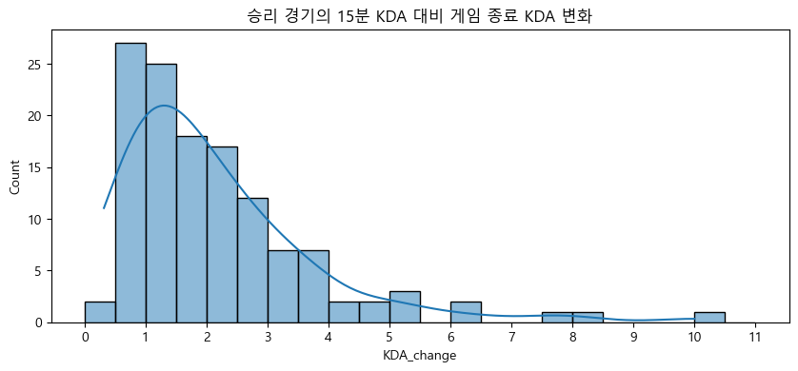
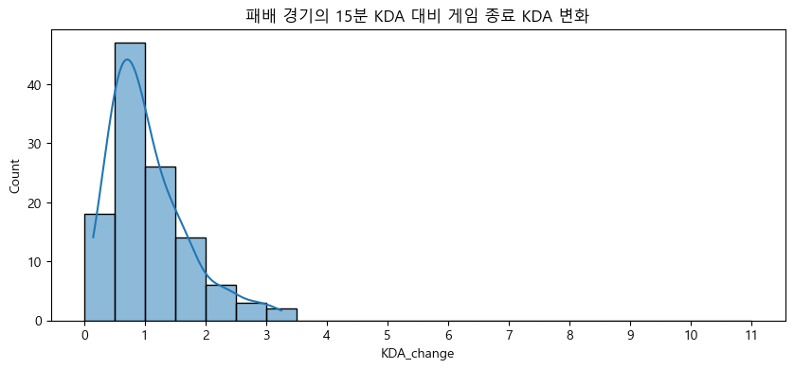
Part 3
데이터 분석 1 – 단순 분석
KDA_change > 1
: 15분 시점 KDA 에 비해 종료 시점 KDA가 상승.
승리 경기의 최빈값은 1이상이고,
폭넓게 분포.
패배 경기의 최빈값은 1이하이고,
좁게, 1미만에 주로 분포.
kda가 상승한다면 대체로 승리할 확률이 높음.

Slide 11
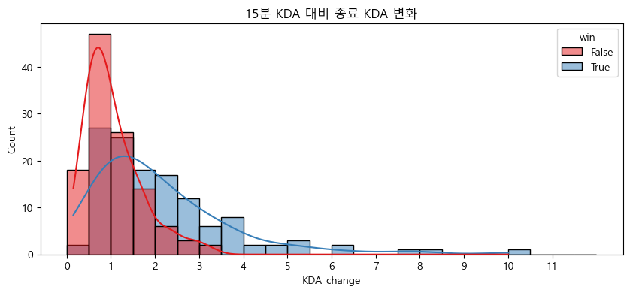


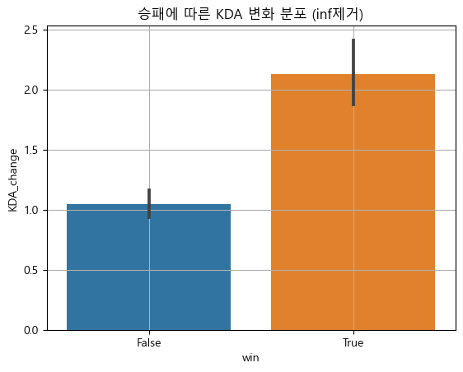
Part 3
데이터 분석 1 – 단순 분석
빈도수(최빈값)가 비슷할 뿐,
실제 승패 경기간 KDA 변화 평균은
2배 가까이 차이가 있다.

Slide 12
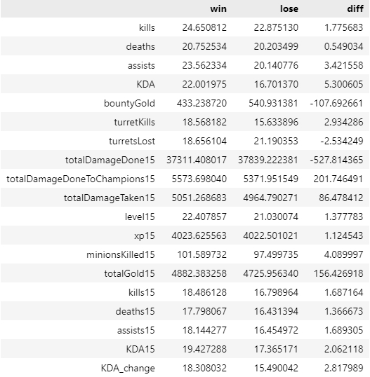
Part 3
데이터 분석 2 – t_검정
특정 column과 승패 여부가 관계가 있는지?
승패 별 평균과 차이
deaths, totalDamageTaken15, xp15, minionsKilled15 는 큰 차이가 없음.
bountyGold는 오히려 패배할 플레이어의
평균이 더 높음.
승패 여부와 큰 연관성이 없을 것으로 예상
t-검정으로 실제 두 집단간 평균의 차이가 있는지 확인

Slide 13
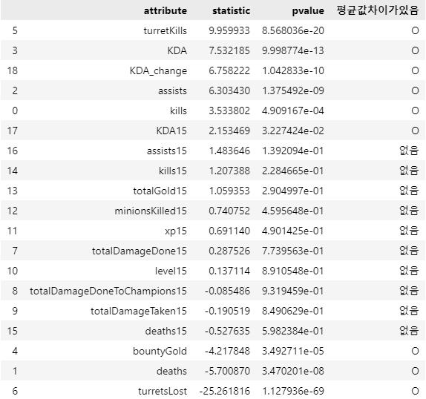
Part 3
데이터 분석 2 – t_검정
'turretKills', 'KDA', 'KDA_change', 'assists', 'kills', 'KDA15', 'bountyGold', 'deaths', 'turretsLost’
통계량의 크기가 2보다 크고
p-value가 유의수준 0.05보다 작음.
위 9가지 column들만이 승패 평균값 차이가 있다.
따라서, 이들이 승패에 영향을 미치는 지표로
여겨진다.

Slide 14
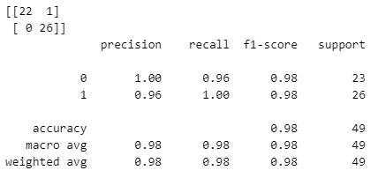
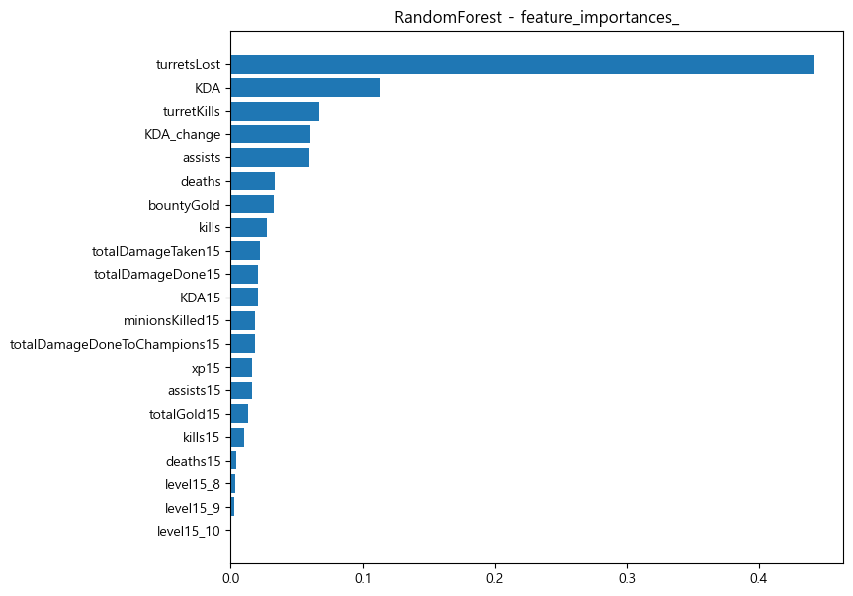
Part 3
데이터 분석 3 – 변수 중요도
feature 중요도 평가가 가능하고, 다수의 의사결정트리를 사용하는 앙상블 기법으로 안정적인 예측을 얻을 수 있는 RandomForest 선택
앞선 예측과 비슷하게 KDA15를 제외한 나머지 8가지 feature가 변수 중요도의 상위권을 차지했으므로 승패에 영향을 미치는 요소로 판단된다.
게다가, 이 feature들은 모두 15분이 아닌 종료 시점이므로 결론적으로
바텀 라인전의 결과가 게임의 승패에 영향을 미치지 않는다.

Slide 15
Part 4
총평
현재 메타는 바텀 메타, 바텀 라인전의 결과가
게임의 승패에 영향을 줄 만큼 중요해진 메타가 맞다/아니다.
< 더보기>
15분 이전 데이터와 이후 데이터 비교
15분 이후 데이터(한타, 교전, 사이드, 오브젝트 등)의 영향력

Slide 16

감사합니다

